Slide 1
BikeActivity
Balestra Alessandro
Canonero Alberto
Moretto Andrea

Slide 2
L’idea
L’applicazione è stata pensata per l’attività motociclistica e per controllare le proprie statistiche su percorsi medio-brevi.
Il miglior funzionamento è ottenibile posizionando lo smarthphone su un support fisso o in una tasca in cui esso non sia soggetto a movimenti particolari.

Slide 3
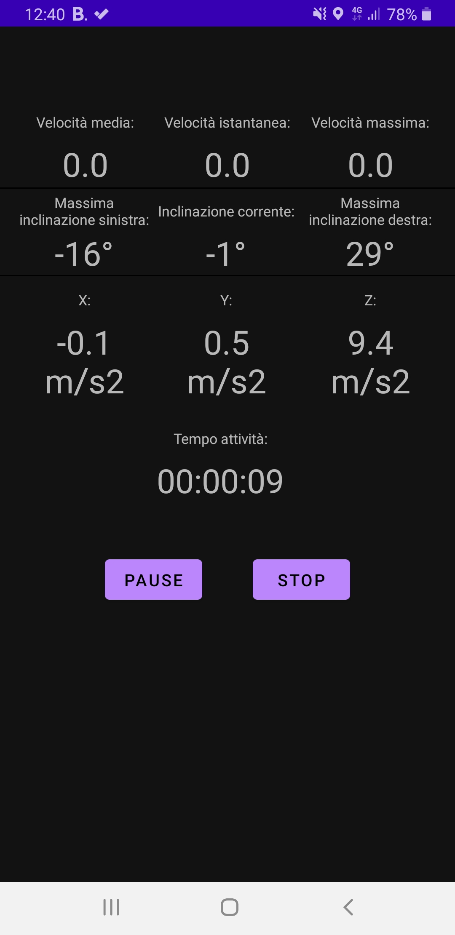
Funzionalità (1)
L’app permette di visualizzare l’angolo di piega della moto, l’accelerazione e la velocità mentre durante la corsa.
È possibile inoltre mettere in pausa l’applicazione senza perdita di dati.

Slide 4
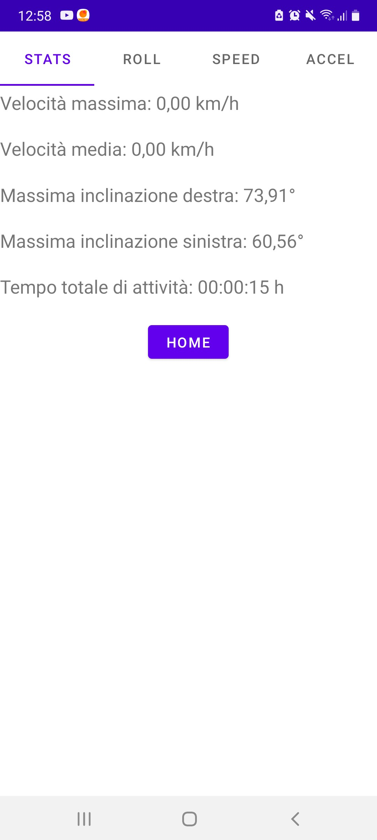
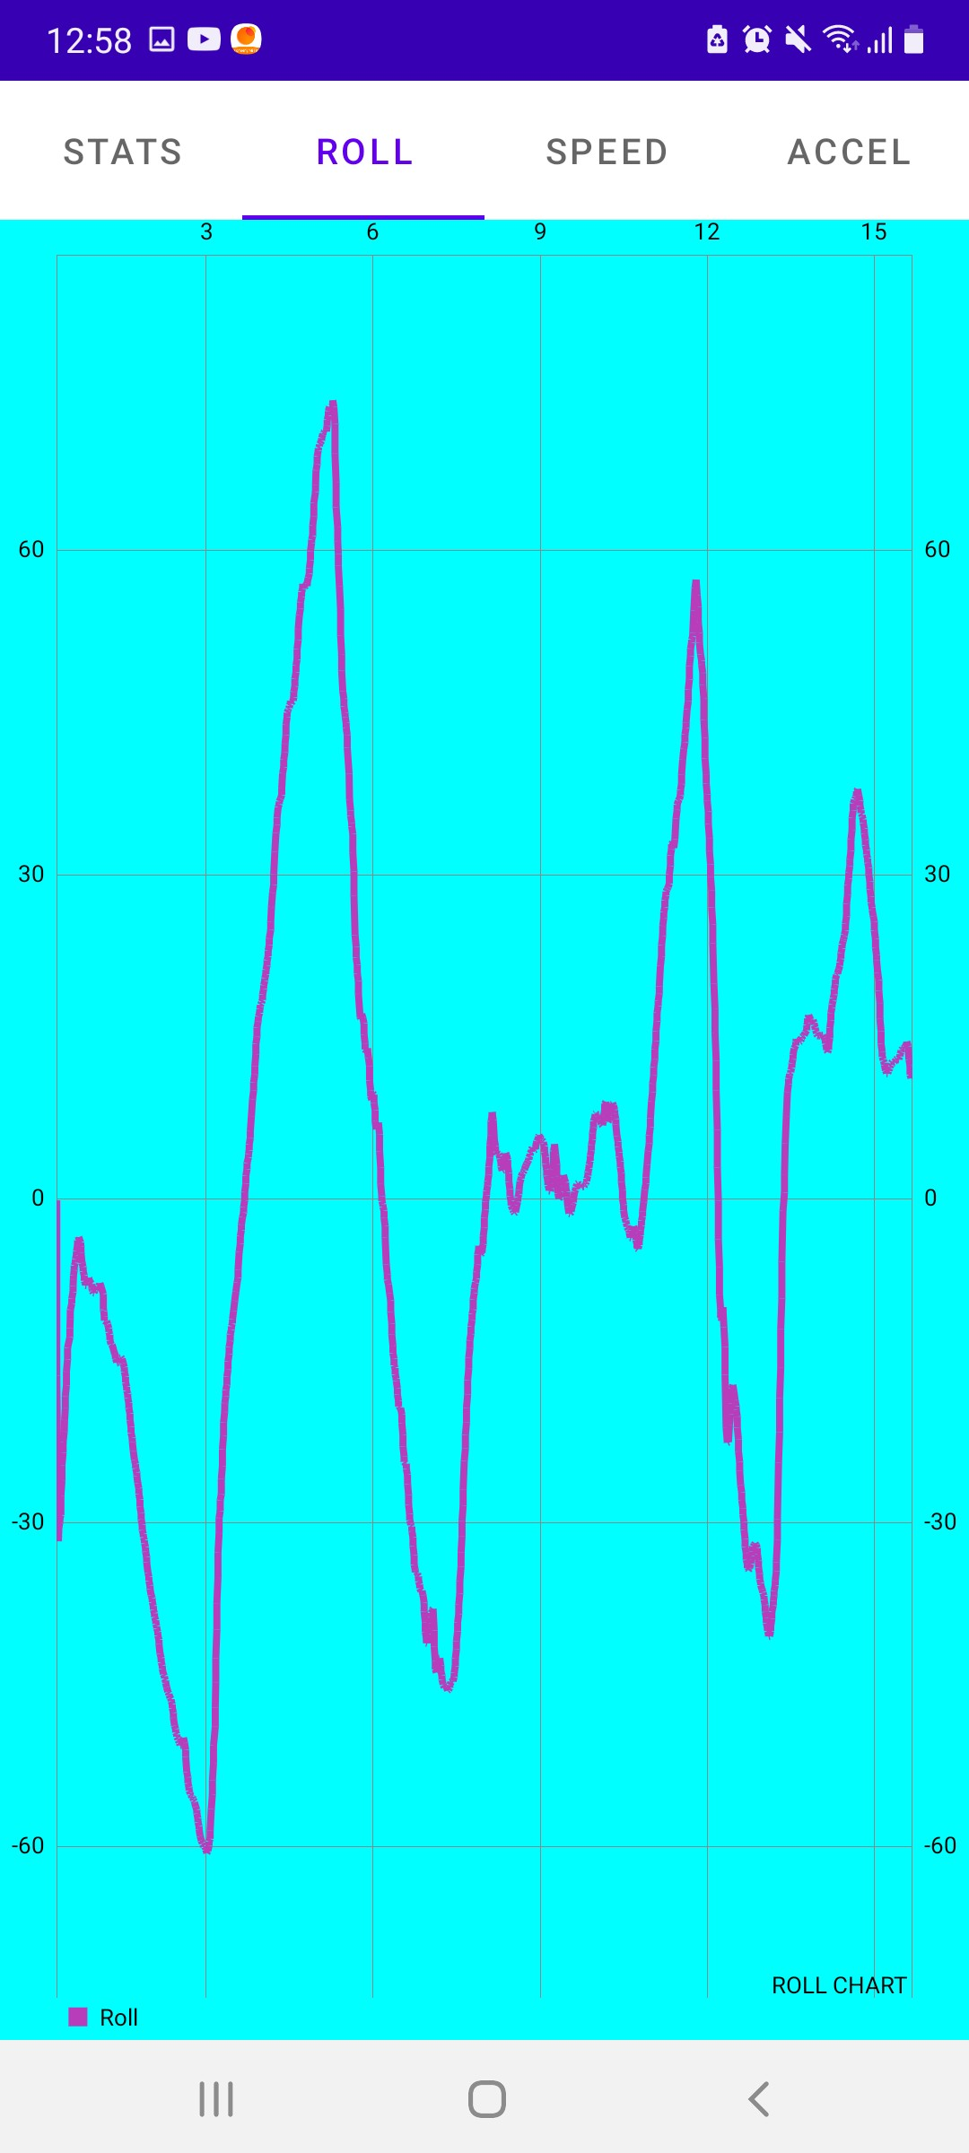
Funzionalità (2)
Al termine dell’attività è possibile visualizzare statistiche e grafici relativi alla sessione.
È inoltre possibile visualizzare in ogni momento i grafici e le statistiche dell’ultima sessione effettuata.

Slide 5
Funzionamento
L’app si appoggia sul sensore accelerometrico e sul giroscopio per il calcolo dell’angolo, combinando i dati attraverso un filtro complementare.
La velocità è calcolata utilizzando la posizione GPS
I dati vengono salvati in un database SQLite.

